Slide 1

«Мы не торопим детство — мы раскрываем таланты в темпе успеха!»

Slide 2

2024/25
10 школ
251 детей
280 школ
15750 детей
2023/24
244 школ
10595 детей
2022/23
174 школ
4839 детей
2021/22
14246 детей
278 школ
2025/26
Канал
«Эффективная нач школа»
В 2025–2026 учебном году в реализацию проекта было включено – 278 общеобразовательных организаций Московской области.
Численность обучающихся сократилась по сравнению с предыдущим учебным годом по причине вступления ОО в региональный проект «Математические классы Подмосковья: Математическая начальная школа».
835
подписчиков

Slide 3

Секреты эффективности

Slide 4

Секрет 1: Преемственность

Slide 5
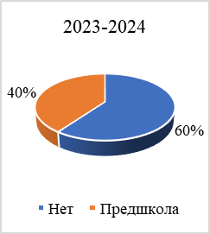
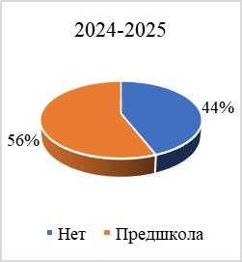
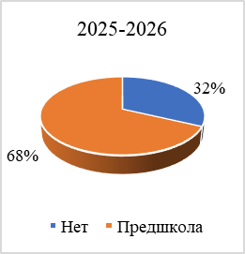
Доля комплексов, участвующих в проектах «Эффективная начальная школа» и «Предшкола: стандарт детского сада»

Slide 6
Сводная таблица показателей выполнения стартовой диагностической работы 2025/26
Уровень развития (%) | Речевое развитие | Познавательное развитие | Художественно – эстетическое развитие | Физическое развитие | Социально – коммуникативное развитие
Высокий уровень | 70,0 | 75,0 | 76,2 | 82,1 | 84,1
Средний уровень | 29,6 | 24,6 | 23,3 | 17,7 | 15,6
Низкий уровень | 0,4 | 0,4 | 0,5 | 0,2 | 0,3
В целом учащиеся ЭНШ готовы к дальнейшему обучению в рамках проекта, так как менее 1% показали низкий уровень развития по всем направлениям

Slide 7
Доля выпускников ЭНШ, обучающихся в 5-х классах,
успевающих на «отлично» и «хорошо»
89%
индекс лояльности
родителей
157 школ
участники постмониторинга
60 школ (треть от общего числа участников проекта) сохранили численность класса на 100%.
В 66 школах перешли в 5-й класс с сохранением численности в диапазоне 96-55%.
В 73 школах обучающиеся стали участниками проекта «Математические классы Подмосковья»

Slide 8

Секрет 2: Вектор на результат

Slide 9
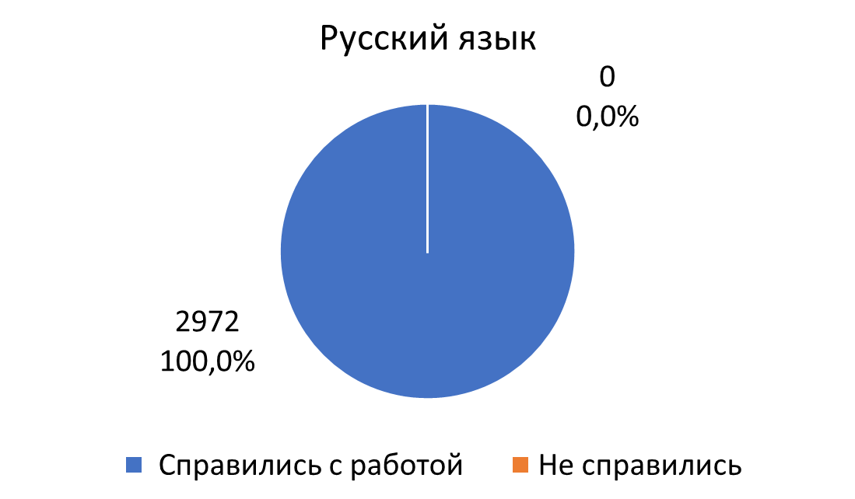
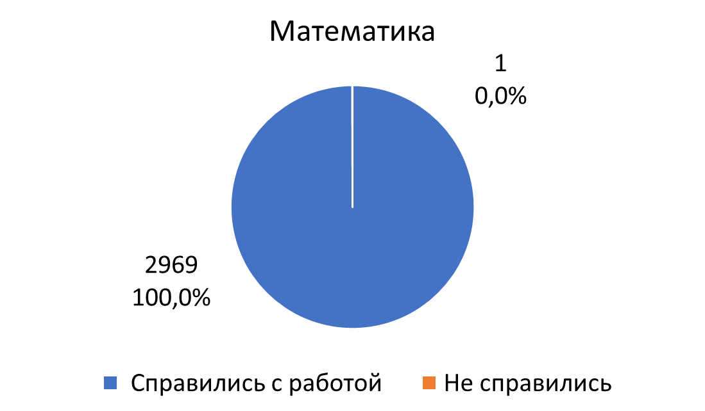
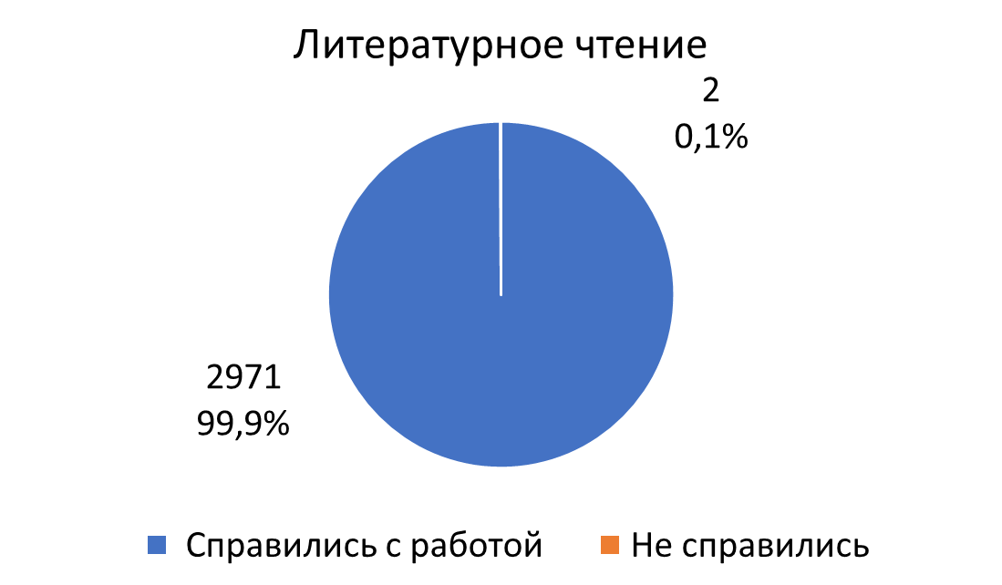

Результаты диагностических работ
за 1-й класс 2025/26
Работы выполняли обучающиеся из 122 образовательных организаций

Slide 10
Доля обучающихся, переведенных на традиционную модель обучения
В 1-й класс зачислено 3038 детей.
12 обучающихся переведено на традиционную модель обучения.
54 ребенка отчислены из класса(ов) по иной причине (переезд).
В 1-й класс ускоренного обучения дополнительно зачислено 88 человек.

Slide 11
Результаты диагностических работ
за 2-й класс 2025/26

Slide 12
Результаты диагностических работ
за 3-й класс 2025/26

Slide 13
Результаты диагностических работ
за 4-й класс 2025/26

Slide 14
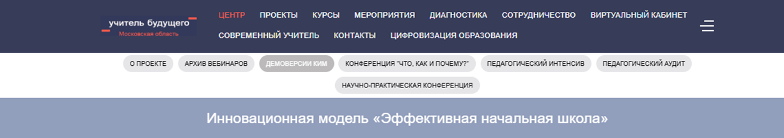
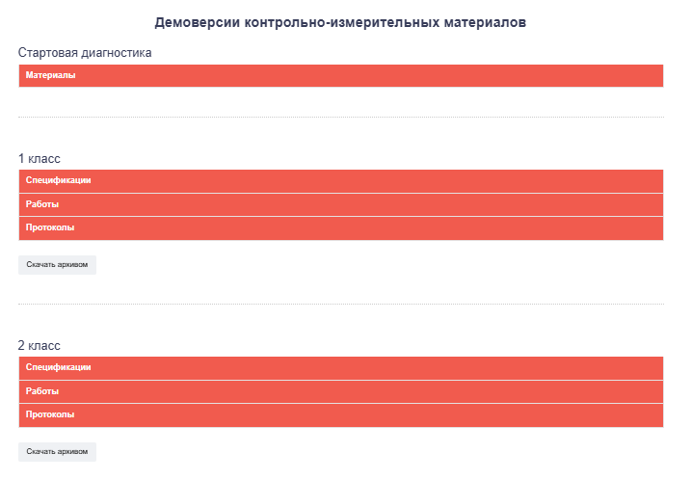

Slide 15

Секрет 3: Интеграция урочной и внеурочной деятельности, воспитательной работы

Slide 16
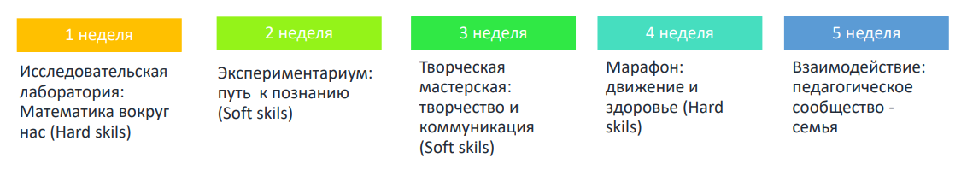
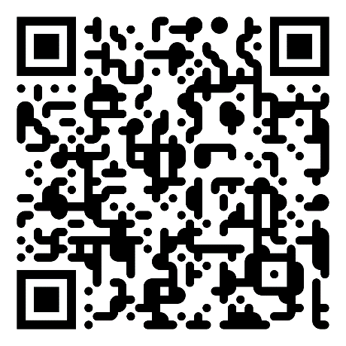
Тематические недели, ключевые события
Публикация отчетов о проведении тематических недель и ключевых событий
98%
91%
Сентябрь | Октябрь | Ноябрь
8 сентября – Международный день грамотности. Игры на развитие навыков чтения и письма. 589 игр, викторин | 1 октября – Международный день пожилых людей. Мастер-класс и концерт для бабушек и дедушек. 428 мастер-классов, концертов | 4 ноября – День народного единства. Командные игры и эстафеты. 705 игр, викторин, спортивных соревнований
Декабрь | Январь | Февраль
12 декабря – День Конституции Российской Федерации. Интерактивные игры. 824 игр, викторин | 13 января – День российской печати. Конкурс сочинений и каллиграфии 624 конкурса сочинений и каллиграфии | 8 февраля – День российской науки. Экспериментариум «Научные открытия русских ученых» 550 детских лабораторий
Март | Апрель | Май
27 марта – Всемирный день театра. Фестиваль театрализованных постановок. 605 театрализованных постановок | 12 апреля – День космонавтики. Квест «Российский путь освоения космоса». 690 конкурсов рассказов о космосе | 24 мая – День славянской письменности и культуры. Игра-путешествие. 635 конкурсов проектных идей

Slide 17

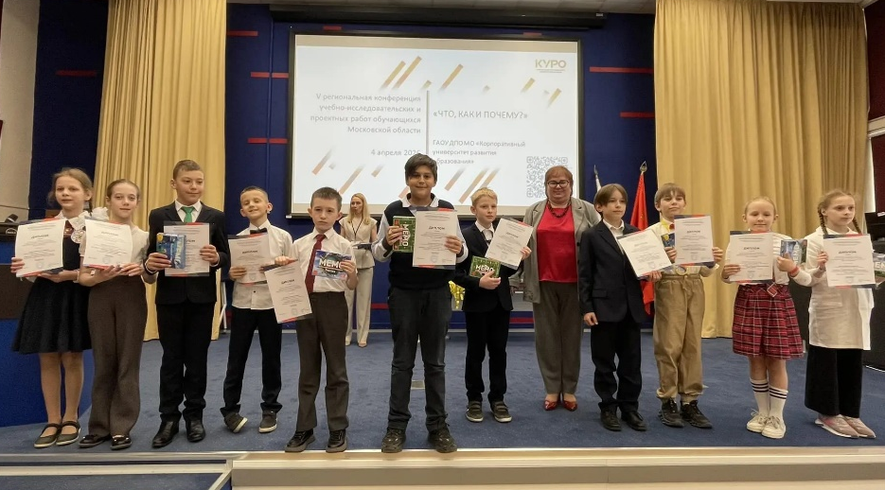

Конференция учебно-исследовательских и
проектных работ обучающихся «Что, как и почему?»

Slide 18

Секрет 4: Управление качеством условий

Slide 19
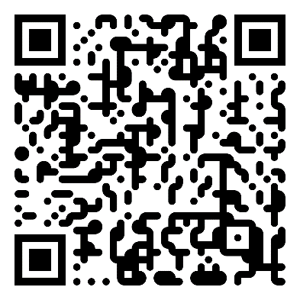

Вебинары для руководителей
Тематика вебинаров:
Сроки проведения | Тема
Сентябрь | Организация адаптационного периода и стартовой диагностики в 1-м классе. Психологическое сопровождение обучающихся 1-х классов. Анализ итоговых работ 2-3-х классов и анализ ВПР
Октябрь | Организация проектной деятельности обучающихся
Ноябрь | Реализация ВСОКО
Декабрь | Организация промежуточной аттестации в 1-м классе
Февраль | Аспектный анализ урока
Март | Организация методического сопровождения профессионального роста педагогов
Апрель | Управленческие решения и этапы открытия 1-го класса. Организация промежуточной аттестации во 2–4-х классах
142
среднее количество слушателей онлайн

Slide 20
Вебинары для педагогов
1 неделя – Преподавание предмета русский язык при реализации ускоренного обучения в начальном общем образовании
2 неделя – Преподавание предмета литературное чтение при реализации ускоренного обучения в начальном общем образовании
3 неделя – Преподавание предмета математика при реализации ускоренного обучения в начальном общем образовании
4 неделя – Преподавание предмета окружающий мир при реализации ускоренного обучения в начальном общем образовании
Педагоги выступают в качестве спикеров, представляют лучшие практики
Всего проведено 8 циклов вебинаров в форме консультаций. Содержание соответствовало тематическому планированию.

Slide 21
Результаты тестирования учителей ЭНШ
по предметам
Для проверки усвоения материала участники вебинаров проходили тест, состоящий из 3-5 вопросов

Slide 22

Психолого-педагогическое сопровождение
Вебинары:
Октябрь
«Психолого-педагогическое сопровождение проекта «Эффективная начальная школа»
Февраль
«Лучшие практики психолого-педагогического сопровождения проекта «Эффективная начальная школа»
Апрель
«Взаимодействие с семьями по профилактике рисков школьной неуспешности. Рекомендации педагогам ДОО и НОО»
Общегородские родительские собрания
«Готовность ребенка к школе»
«Адаптационный период»
Изучение мотивации обучения обучающихся 5 классов, выпускников ЭНШ

Slide 23
Курсы повышения квалификации
Сентябрь - октябрь
«Методика и инструменты сопровождения проектной и учебно-исследовательской деятельности обучающихся в условиях реализации ФГОС общего образования», 771 чел.
Февраль - март
«Система оценки образовательных достижений младших школьников в соответствии с ФГОС НОО», 275 чел.
Апрель - март
«Проектирование современного урока в начальной школе в соответствии с требованиями обновленного ФГОС НОО», 269 чел.
1315
слушателей

Slide 24
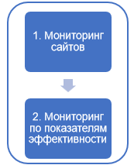
Эффективность реализации проекта
ЕЖЕНЕДЕЛЬНО – мониторинг проведения тематических недель/ ключевых событий
Сентябрь – мониторинг проведения стартовой диагностики
Октябрь - ноябрь – мониторинг программ внеурочной деятельности
Декабрь - январь – мониторинг проведения промежуточной аттестации в 1 классе
Февраль – мониторинг проведения аудита/ самоаудита урока
Март - апрель – мониторинг сайтов, мониторинг показателей эффективности реализации проекта
Май – мониторинг проведения промежуточной аттестации во 2-4 классах
Педагогический аудит
образовательных организаций,
показавших недостаточный уровень подготовки участия в проекте
Разработать ИОМ для обучающихся

Slide 25

Спасибо за совместную реализацию проекта!

